Slide 1
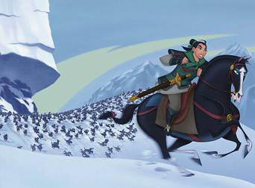

国标本苏教版小学语文第四册
12、木兰从军

Slide 2
从军：（１）跟随
（２）顺从
（３）参加
（４）次要的

Slide 3

你能读好它吗？
míng
zhēng bīng
tíng
líng
名字 征兵 朝廷 年龄
将士 战袍 燕山 胜利
焦急万分 年老多病
女扮男装 赫赫战功
英勇善战 文静俊美
jiàng
páo
yān
shèng lì
jiāo
bìng
bàn nán
hè hè
jùn

Slide 4
你能读好它吗？
名字 征兵 朝廷 年龄
将士 战袍 燕山 胜利
焦急万分 年老多病
女扮男装 赫赫战功
英勇善战 文静俊美

Slide 5
jiàng ( 将士）
jiāng ( 将军）
｛
将
｛
yān ( 燕山）
yàn ( 燕子）
燕

Slide 6
你能读好它吗？
名字 征兵 朝廷 年龄
将士 战袍 燕山 胜利
焦急万分 年老多病
女扮男装 赫赫战功
英勇善战 文静俊美

Slide 7
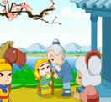
父亲年老多病，难以出征；弟弟又小，还不够当兵的年龄。自己理应为国为家分忧。

Slide 8
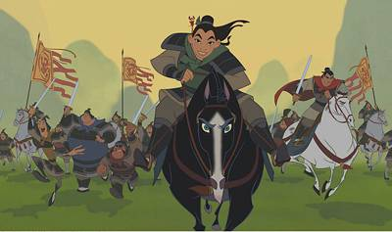
木兰告别了亲人，披战袍，跨骏马，渡黄河，过燕山，来到了前线。

Slide 9
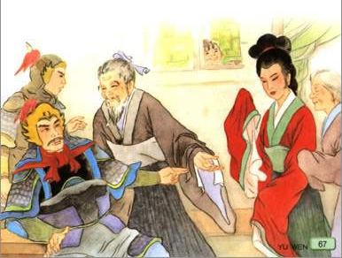

Slide 10

花木兰，武艺精，替父从军去出征，
换下女装穿战袍，英勇善战立大功
战争持续十二年，为家为国一份情，
待到战争结束时，探望将士都吃惊，
赫赫战功木兰立，女扮男装传美名！

Slide 11
花木兰，武艺精，替父从军去出征，
换下女装穿战袍，英勇善战立大功
战争持续十二年，为家为国一份情，
待到战争结束时，探望将士都吃惊，
赫赫战功木兰立，女扮男装传美名！

Slide 12
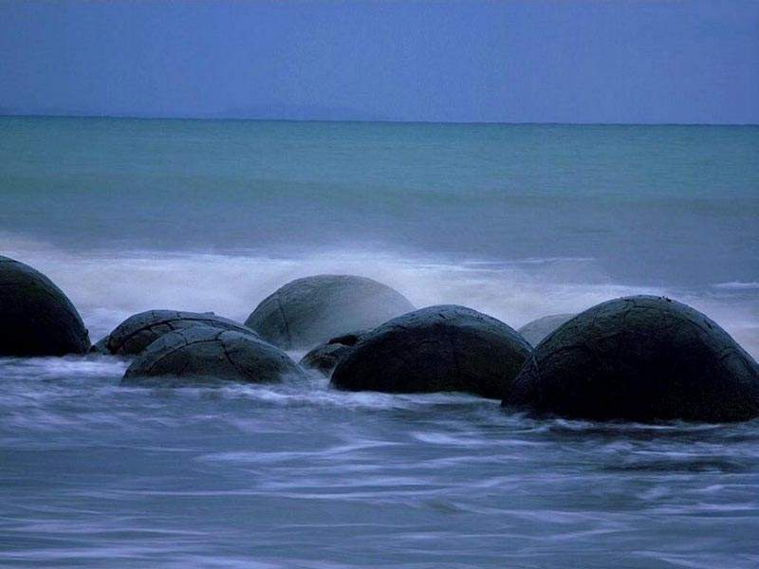
寻找当代木兰
古代木兰代父从征成为千古传诵的英雄故事，如今，尽管身处和平时代，但是，在一些特殊的战争中，依然涌现出了许许多多当代木兰，你能说出一两个并简单介绍一下她们的英雄故事吗？

Slide 13
征
一天，朝廷下达了紧急征兵的文书。
父亲年老多病，难以出征。
在多年征战中，她为国立下了赫赫战功。

Slide 14
木兰诗
唧唧复唧唧，木兰当户织，不闻机杼声，惟闻女叹息。问女何所思，
问女何所忆，女亦无所思，女亦无所忆。昨夜见军帖，可汗大点兵。
军书十二卷，卷卷有爷名，阿爷无大儿，木兰无长兄，愿为市鞍马，
从此替爷征。
东市买骏马，西市买鞍貉，南市买辔头，北市买长鞭。旦辞爷娘去，
暮至黄河边。不闻爷娘唤女声，但闻黄河流水鸣溅溅。但辞黄河去，
暮宿黑山头。不闻爷娘唤女声，但闻燕山胡骑鸣啾啾。万里赴戎机，
关山度若飞。朔气传金析，寒光照铁衣。将军百战死，壮士十年归。
归来见天子，天子坐明堂。策勋十二转，赏赐百千强。可汗问所欲，
木兰不用尚书郎。愿驰千里足，送儿还故乡。
爷娘闻女来，出郭相扶将。阿姊闻妹来，当户理红妆。
小弟闻姊来，磨刀霍霍向猪羊。
开我东阁门，坐我西阁床。脱我战时袍，着我旧时裳.
当窗理云鬓，对镜贴花黄。出门看伙伴，伙伴皆惊惶。同行十二年，不知
木兰是女郎！
雄兔脚扑朔，雌兔眼迷离。双兔傍地走，安能辨我是雄雌。

Slide 15



